Slide 1
Banco de Dados
Orientado por professor Luiz Felipe

Slide 2
Integrantes
Leonardo Costa
Natalia Pires de Almeida
Paulo Arthur Haller Junior
Polyana Feitosa
Rebeca Yonara

Slide 3
Temas
Locadora;
Pizzaria.

Slide 4
Locadora
Controle de empréstimos;
Identificação de DVD.

Slide 5
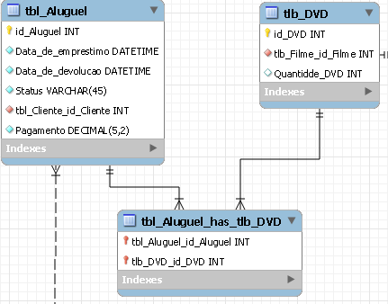

Slide 6
Locadora
Busca por ator;
Busca por categoria;
Busca por título.

Slide 7
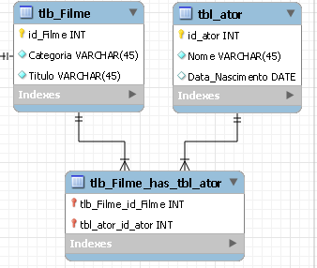

Slide 8
Locadora
Cadastro de cliente.

Slide 9
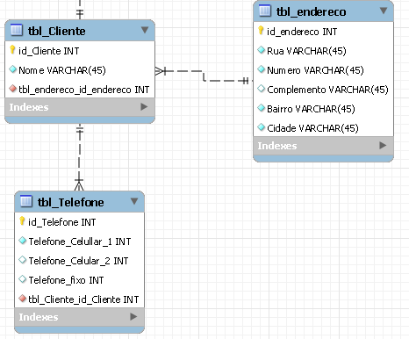

Slide 10
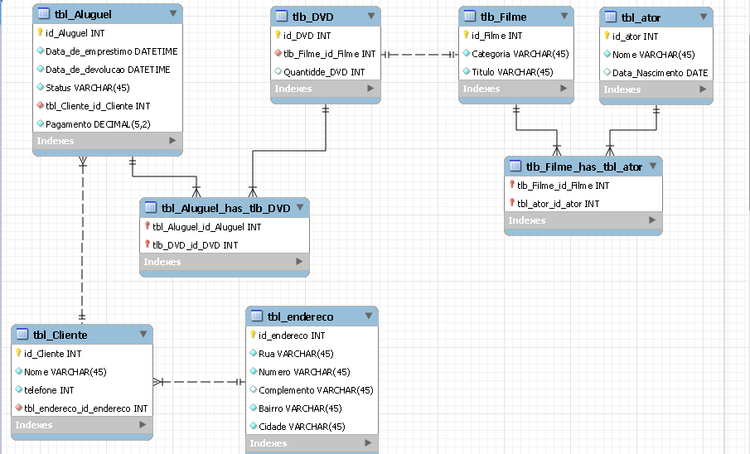

Slide 11
Pizzaria
Codificação de itens.

Slide 12
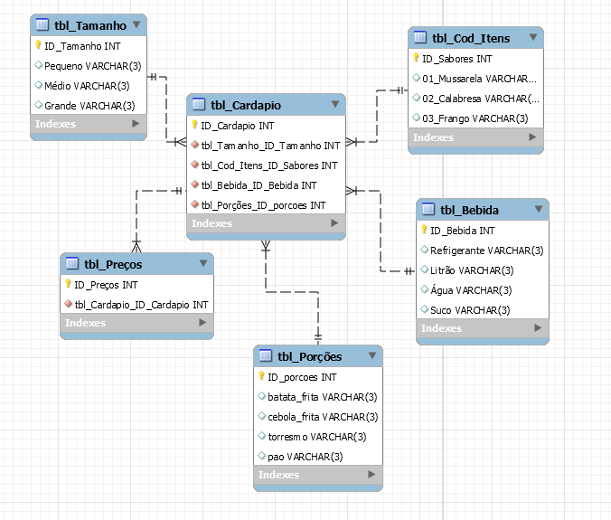

Slide 13
Pizzaria
Cadastro de funcionários e clientes.
Cadastro de pedidos e entregas.

Slide 14
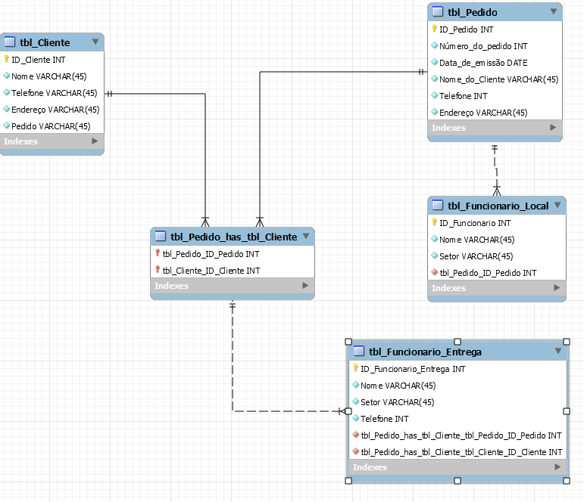

Slide 15
Obrigado!

